Slide 1
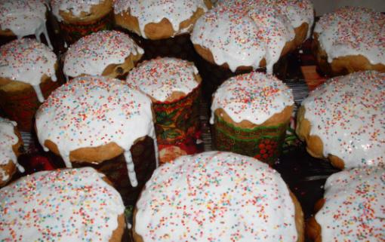
Рецепт праздничной пасхи
Автор: Медведева Татьяна,
ученица 5 класса
МБОУ «Курасовская СОШ»
Руководитель:
Медведева В.А.,
заместитель директора

Slide 2
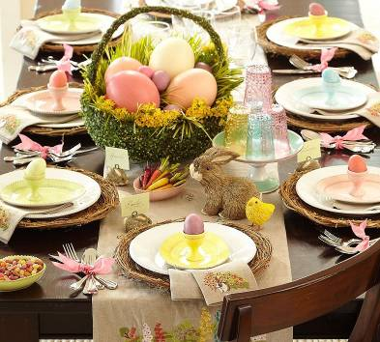
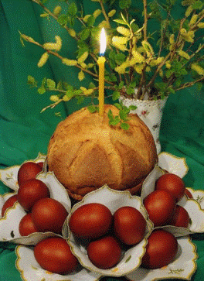
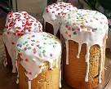
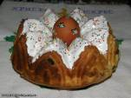
Пасха, день Воскресения Христова – самый главный праздник Православной Церкви
Красив и радостен праздничный пасхальный стол
Главным украшением стола являются куличи и пасхи

Slide 3
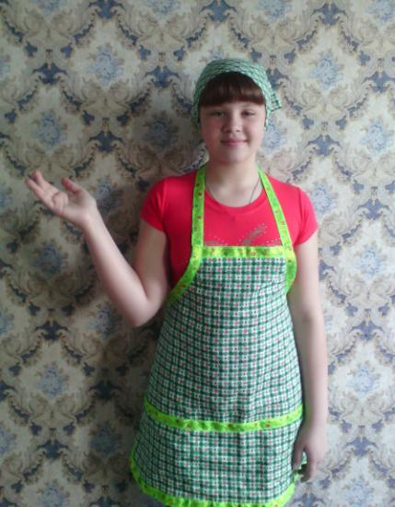
Праздник Воскресения Христова – любимый праздник нашей семьи. Мы всегда красим яйца, печем пасху, а затем освящаем ее в храме. Я хотела бы поделиться рецептом пасхи, которую пекли мы с мамой в этом году
100 граммов сливочного масла
100 граммов дрожжей
3 яйца
0,5 литра молока
6 – 7 столовых ложек сахара
соль на кончике ножа
8 стаканов муки
200 граммов изюма
1 пачку ванилина

Slide 4
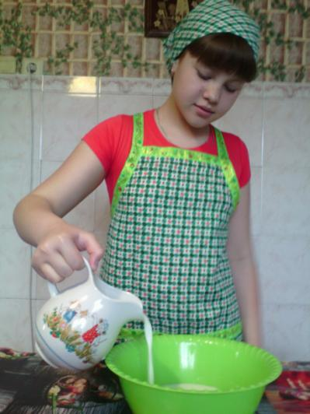
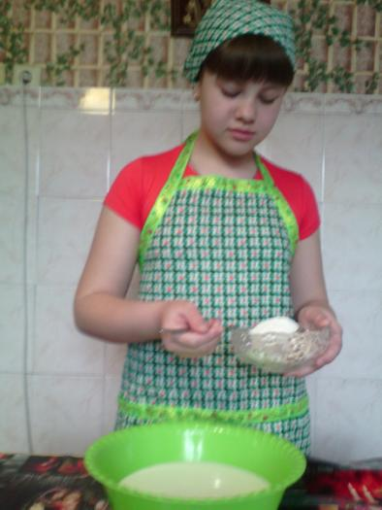
Шаг 1
Влить в миску теплое молоко
Шаг 2
Добавить сахар

Slide 5
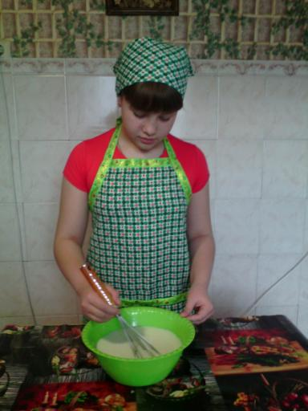
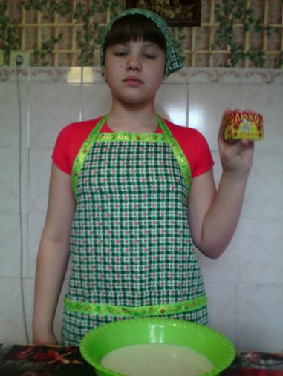
.
Шаг 3
Хорошо взбить венчиком
Шаг 4
Добавить дрожжи
.

Slide 6
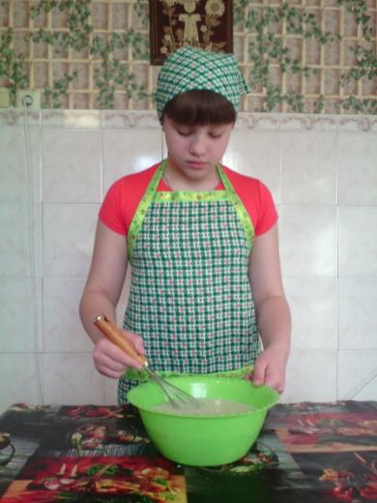
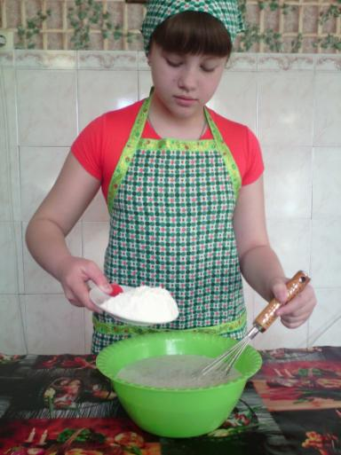
Шаг 5
Снова все взбить венчиком
Шаг 6
Добавить немного муки

Slide 7
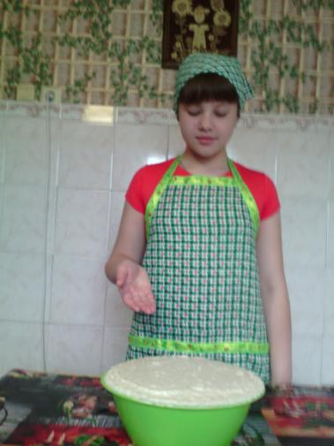
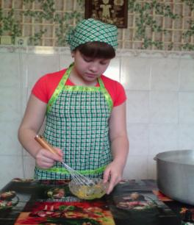
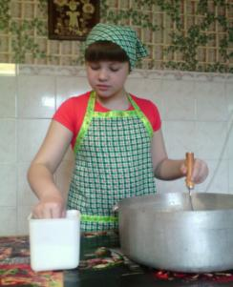
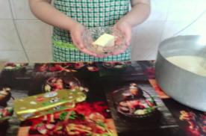
Шаг 7
Оставить тесто, чтобы подошло
Шаг 8
Добавить яйца, соль, масло

Slide 8
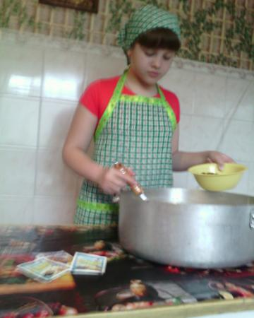
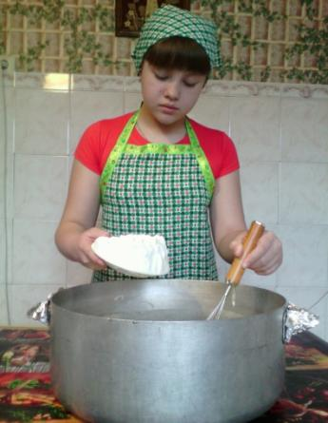
Шаг 9
Добавить изюм, специи по вкусу
Шаг 10
Всыпать оставшуюся часть муки

Slide 9
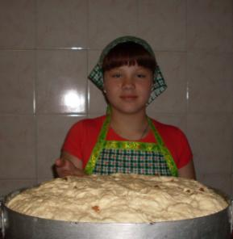
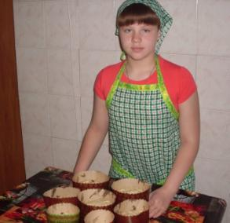
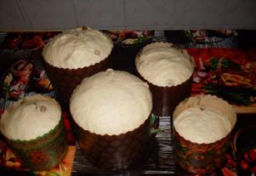
Шаг 11
Тесто подошло, можно приступать к выпечке
Шаг 12
Разложить тесто в формы
Шаг 13
Подождать, пока поднимется, затем выпекать примерно 1 час

Slide 10
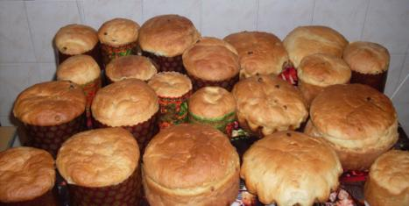
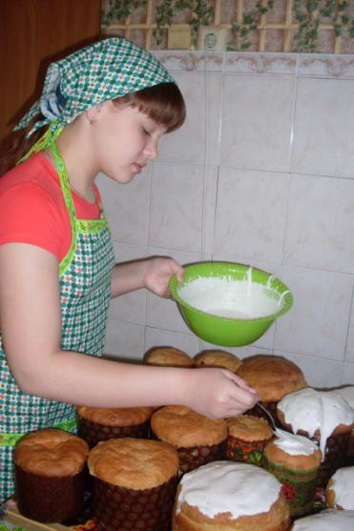
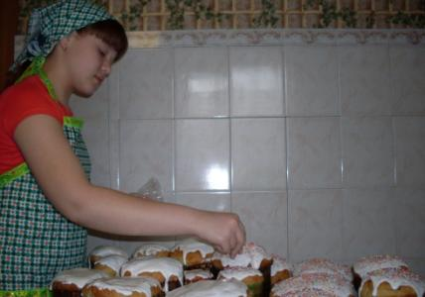
Пасха испеклась!
Смазываем сахаром, взбитым с белком
Посыпаем посыпкой

Slide 11
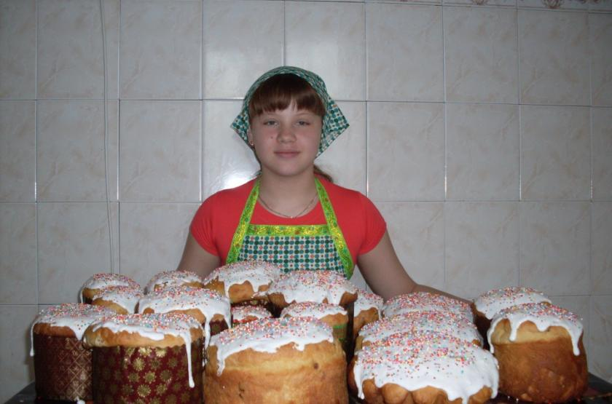
Наша пасха готова!

Slide 12
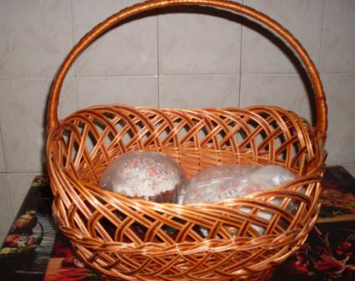
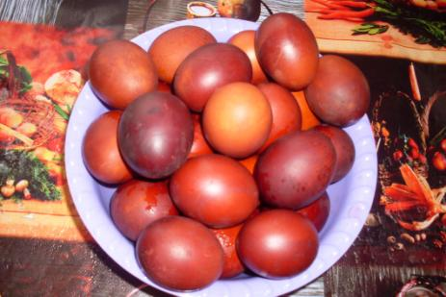
Пасха готова к освящению!
Яйца окрашиваем в луковой шелухе

Slide 13
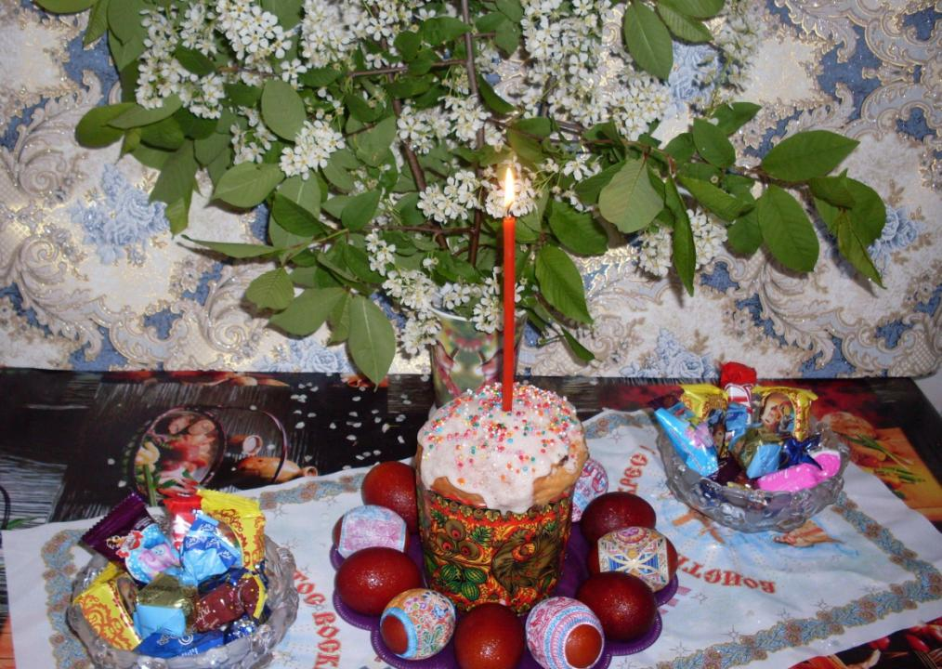
Так выглядит наш праздничный стол

